Slide 1

功能课程表学习效率软件
Producted by
SE2019春-G25

Slide 2
Contents
目录
1
Man-machine interface design
4
Division of Labor & Performance Evaluation
人机界面设计
会议记录及效绩评价
2
Software structure design
5
Reference
软件结构设计
参考文献
3
Flow Chart and Pseudo Code
模块流程图及伪代码

Slide 3
人机界面设计
Man-machine interface design

Slide 4
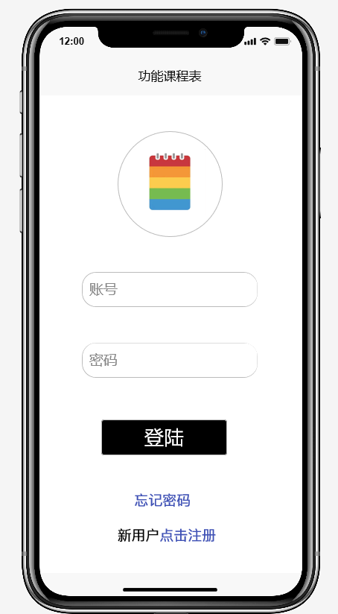
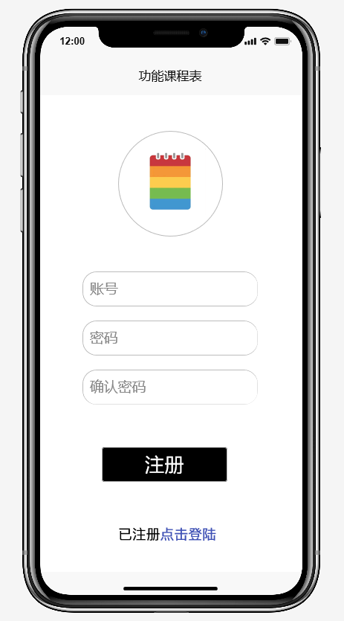
Man-machine interface design
界面设计
注册登录界面
课表
待办事项
我

Slide 5
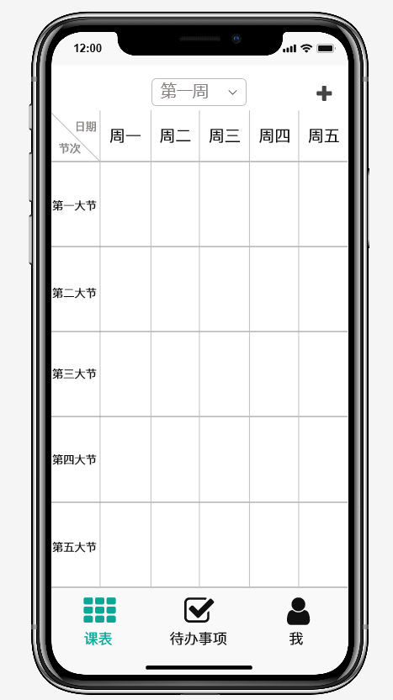
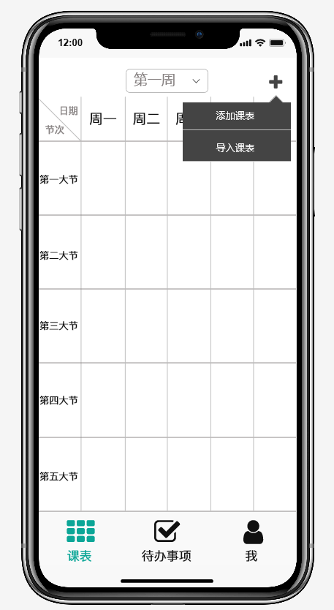
Man-machine interface design
界面设计
注册登录界面
课表
待办事项
我

Slide 6
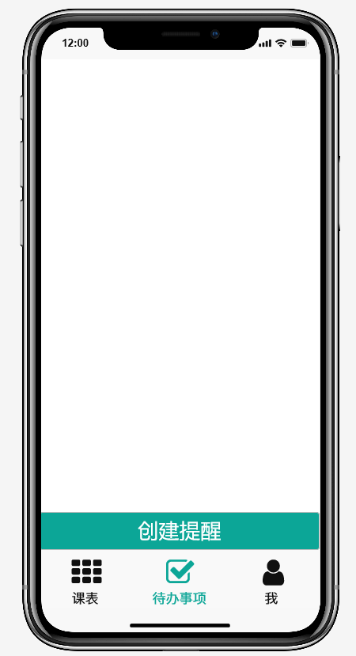
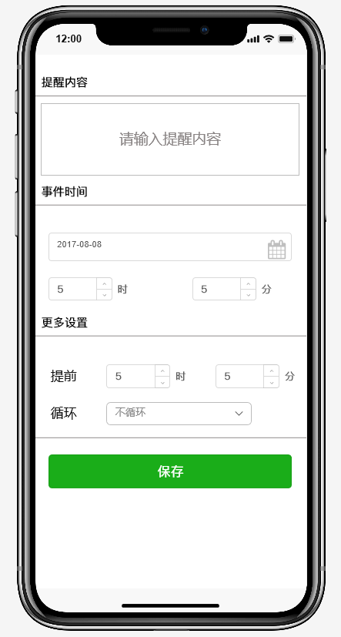
Man-machine interface design
界面设计
注册登录界面
课表
待办事项
我

Slide 7
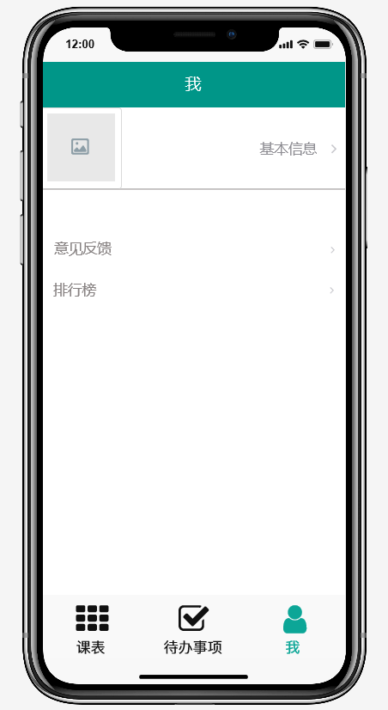
Man-machine interface design
界面设计
注册登录界面
课表
待办事项
我

Slide 8
软件结构设计
Software structure design

Slide 9
Software structure design
功能模块设计
HIPO图
IPO图
业务流图

Slide 10
Software structure design
功能模块设计
HIPO图
IPO图
业务流图

Slide 11
Software structure design
功能模块设计
HIPO图
IPO图
业务流图

Slide 12
模块流程图及伪代码
Flow Chart and Pseudo Code

Slide 13
Software structure design
功能模块设计
一、登陆界面：
1.帐号错误
1)帐号输入错误！
2)帐号不存在！
3)帐号输入超出长度！
2.密码错误
1)密码输入错误！
2)密码输入超出长度！
二、注册界面：
1.帐号错误
1)该帐号已存在！
2)帐号输入超出长度！
2.密码错误
1)密码输入超出长度！
3.密码确认错误
1)密码确认和密码不一致！
登陆注册模块
正式用户功能模块
管理员功能模块
出错信息处理

Slide 14
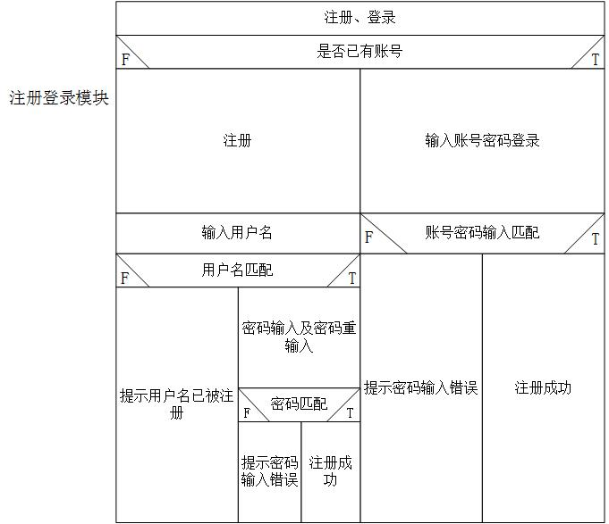
Software structure design
功能模块设计
登陆注册模块
正式用户功能模块
管理员功能模块
盒图-登陆注册

Slide 15
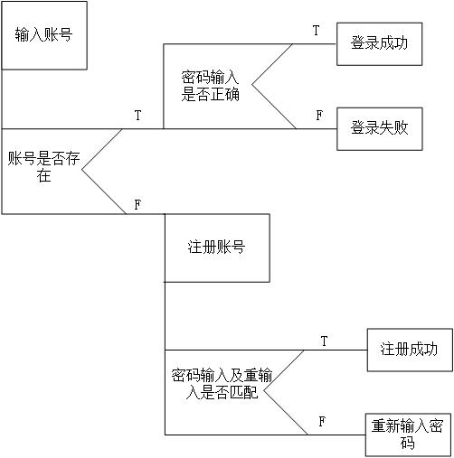
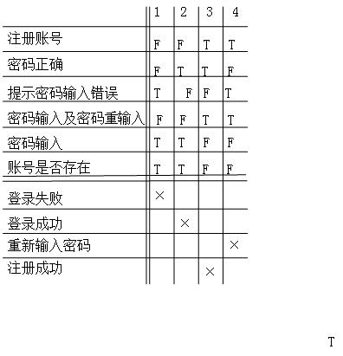
Software structure design
功能模块设计
登陆注册模块
正式用户功能模块
管理员功能模块
PAD图与判定表

Slide 16
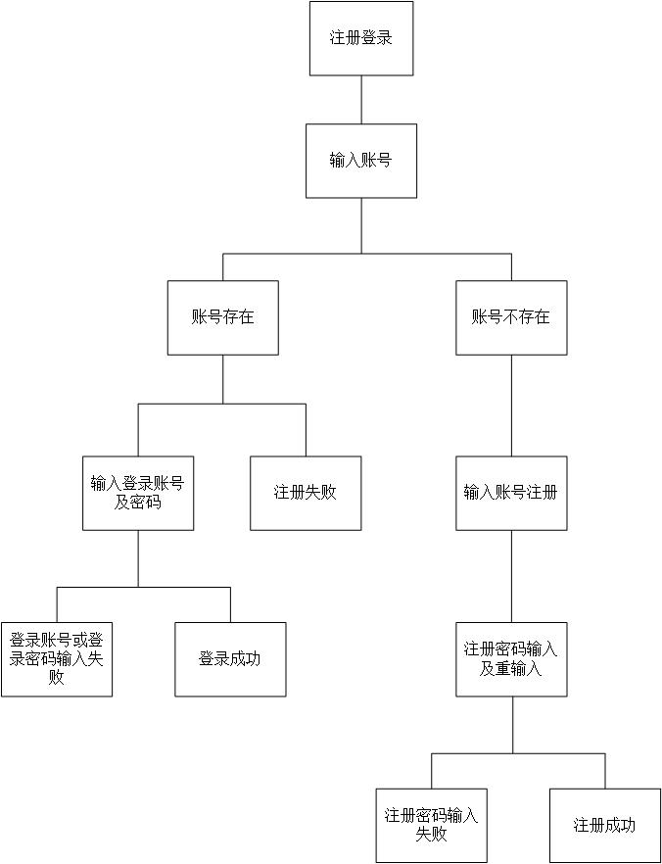
Software structure design
功能模块设计
登陆注册模块
正式用户功能模块
管理员功能模块
JackSon图

Slide 17
Software structure design
功能模块设计
注册登陆seq
点击主页面按钮
显示帐号密码以及注册
点击登录按钮
分析帐号select 已有帐号
登陆seq
输入帐号密码
处理字符串 seq
字符串分析 select 字符串错误
抛出异常，弹出密码或账号输入错误
字符串分析 or 字符串正确
Login，跳出界面登录成功
字符串分析end
处理字符串end
登陆end
点击注册按钮
分析帐号 or 还没有帐号
注册seq
输入帐号密码以及确认密码
处理字符串 seq
字符串分析 select 字符串错误
抛出异常，密码不一致或账号已拥有
字符串分析 select 字符串正确
Regist
字符串分析end
处理字符串end
注册end
分析帐号end
注册登陆end
登陆注册模块
正式用户功能模块
管理员功能模块
JackSon图

Slide 18
Software structure design
功能模块设计
正式用户功能模块
管理员功能模块
IPO图-正式用户

Slide 19
Software structure design
功能模块设计
正式用户功能模块
管理员功能模块
Jackson图-正式用户

Slide 20
Software structure design
功能模块设计
登入系统
个人信息 |  | 课程表 |  | 注销
个人信息修改 | 显示历史记录 | 导入课表 | 定向提醒 | 是否确认退出
更新数据库 | 显示历史记录页面 | 显示课程表页面 |  | （是）显示登入界面 | （否）显示主页面
正式用户功能模块
管理员功能模块
盒图与爬虫判定表-正式用户

Slide 21
Procedure 登录 is
begin
管理员通过输入账号、密码进行登录
if 输入的账号密码匹配正确
then 进入系统主界面
else 显示账号或密码错误、重新输入提示
end if
end 登录
Procedure 导入课表 is
begin
用户通过输入学号导入
if 学号存在
if该学号存在于已固定的数据库中
then从数据库中找出信息
else启动导入程序对相应学号进行该学号的信息导出
then显示经过分析后提供的词条
将不在数据库中的学号的相关信息存入数据库
else 显示该账号不存在、请重新输入
end if
end 导入课表
Procedure 定向提醒 is
begin
用户通过输入规定的信息来查询
if 输入的规定信息合法
then 在数据库中寻找相应课程并显示
else 显示输入信息不完全、请重新输入
end if
end 定向提醒
Procedure 更改个人信息is
begin
用户通过输入需要修改的信息来修改
if 输入的修改信息合法
then 在数据库中修改相应的个人信息
else 显示输入信息不不合法、请重新输入
end if
end 修改个人信息
Procedure 浏览历史记录is
begin
用户通过历史记录来浏览
if 点击历史记录
then 显示数据库中个人信息的历史记录
else 显示超时，请重新浏览
end if
end 浏览历史记录
Procedure 注销is
begin
用户通过注销来注销
if 点击注销
then 显示注销成功，并跳转到登陆界面
else 显示超时，请重新注销
end if
end 注销
Software structure design
功能模块设计
正式用户功能模块
管理员功能模块
PDL-正式用户

Slide 22
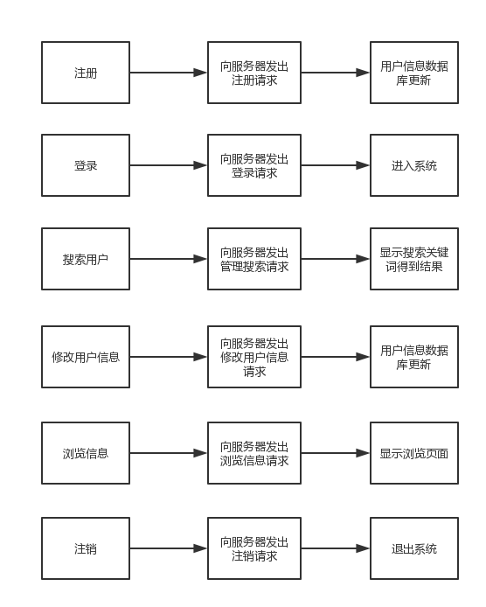
Software structure design
功能模块设计
正式用户功能模块
管理员功能模块
IPO图-管理员

Slide 23
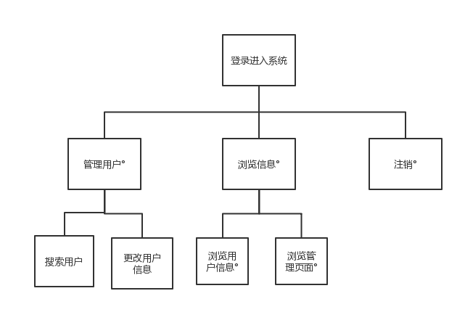
Software structure design
功能模块设计
正式用户功能模块
管理员功能模块
Jackson图-管理员

Slide 24
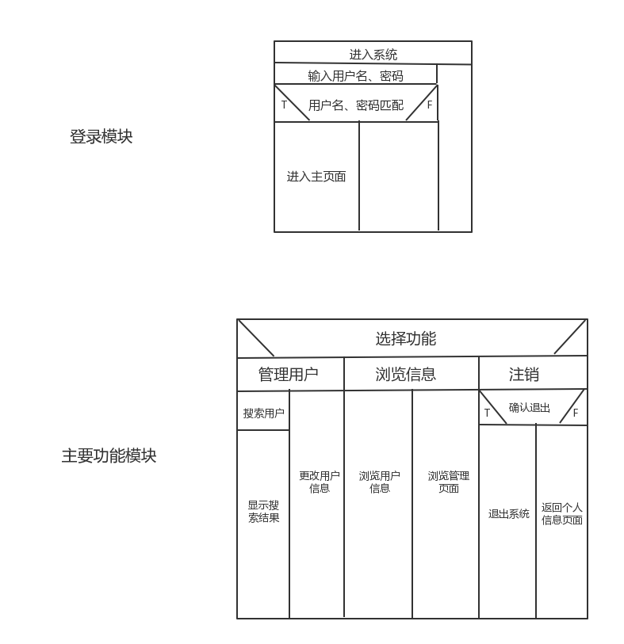
Software structure design
功能模块设计
正式用户功能模块
管理员功能模块
盒图-管理员

Slide 25
Software structure design
功能模块设计
Procedure 登录 is
begin
管理员通过输入账号、密码进行登录
if 输入的账号密码匹配正确
then 进入系统主界面
else 显示账号密码错误、重新输入提示
end if
end 登录
Procedure搜索用户 is
begin
管理员输入关键字搜索用户
if 与关键字相关的用户不存在
then 显示搜索结果为空提示
else 显示相关用户列表
end if
end 搜索用户
Procedure更改用户信息 is
begin
管理员输入关键字搜索用户
if 与关键字相关的用户不存在
then 显示搜索结果为空提示
else 显示相关用户列表
end if
管理员选择要更改信息的用户
管理员输入更改后的信息并保存
if 保存成功
then 返回到主页面
else 显示保存失败提示
end if
end 更改用户信息
Procedure浏览用户信息 is
begin
管理员输入关键字搜索用户
if 与关键字相关的用户不存在
then 显示搜索结果为空提示
else 显示相关用户列表
end if
管理员选择要浏览的用户
管理员浏览信息
end 浏览用户信息
正式用户功能模块
管理员功能模块
PDL-管理员

Slide 26
Records of Meeting
会议记录及评价
会议地点 | 微信语音 | 会议时间 | 2019.4.29 21:00
主 持 人 | 方绪俊 | 记录 人 | 赵雨泽
参会人员 | 方绪俊、赵雨泽、王子超
会议主题 | 详细设计
会议内容： 代码模块任务认领。 模块功能确定 近期安排： 方绪俊 详细设计ppt 界面设计 赵雨泽 详细设计文档 制作各种图 王子超 模块功能伪代码
人员 | 任务完成质量 | 工作态度 | 总评价
方绪俊 | 9 | 9 | 9
赵雨泽 | 9 | 9 | 9
王子超 | 7 | 9 | 8

Slide 27
Reference
参考文献
编号 | 标题 | 修订版本 | 发行日期
ICS 35.080 L77 | 《中华人民共和国国家标准-计算机软件文档编制规范》 | GB/T 8567-2006 | 2006-03-14
9787302426820 | 《软件需求（第三版）》[美]KarlWiegers JoyBeatty 李忠利、李淳、霍金健、孔晨辉译 | 3-1 | 2016-03-01
01-2013-2169 | 《python自然语言处理》Steven Bird,Ewan Klein,Edward Loper 陈涛、张旭等译 | 2014-7-第一版 | 2014-7

Slide 28
Q&A

